Slide 1
基于深度学习图像 内容机器解释方法研究短学期中期答辩ppt
by李智豪

Slide 2
1,针对Python的系统性学习
廖学峰的Python教程官方网页
北理工的嵩天老师的课程（中国大学mooc）
standford的Andrew Ng（吴恩达）的《Machine Learning》课程（bilibili平台）
Python123.io在线题库练习
Csdn编程交流论坛得到编程帮助
博客园，简书等博客类网站了解他人项目的完成
谷歌学术论文检索帮助学习算法知识

Slide 3
2，短期成果展示
Python在线题库的完成（针对基础语法知识点）
个人小程序制作，选择了类似初学c语言的一些小程序，类比学习新知识
老师发布的两个任务python算法题目（着重完成此部分）
短学期日志的提交

Slide 4
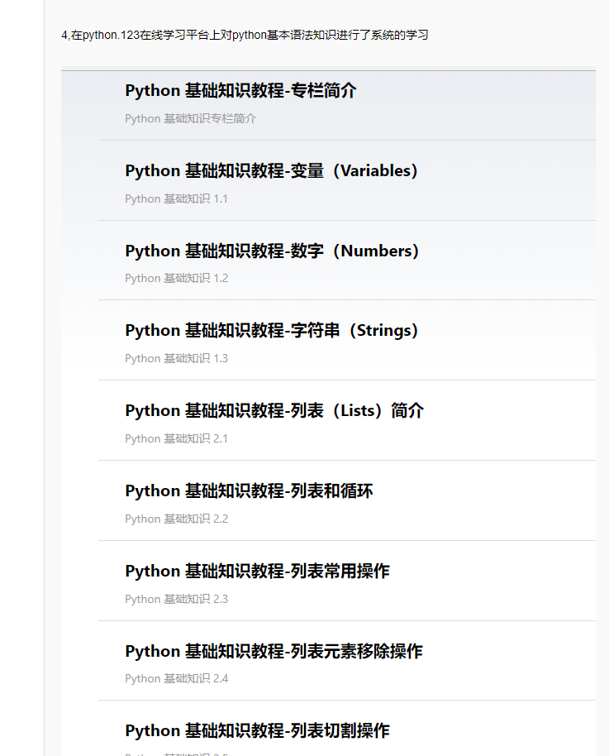
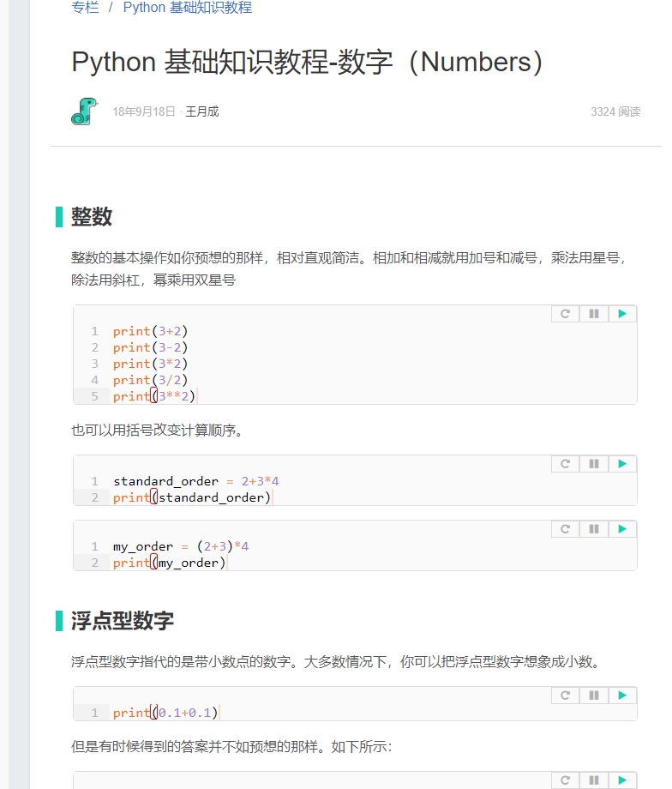

Slide 5
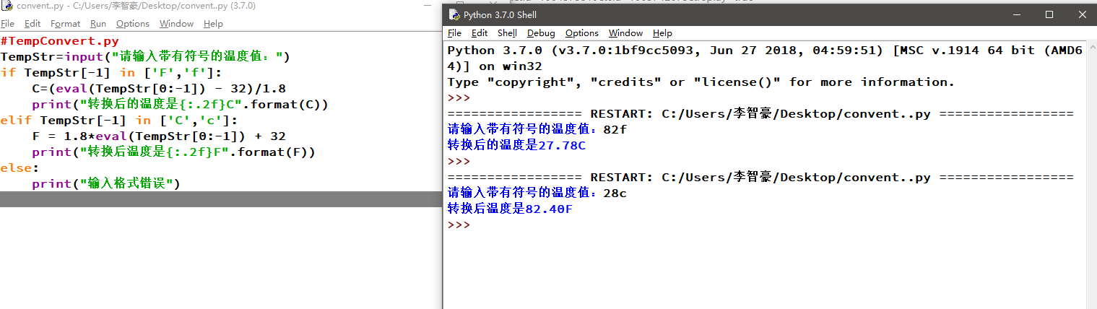
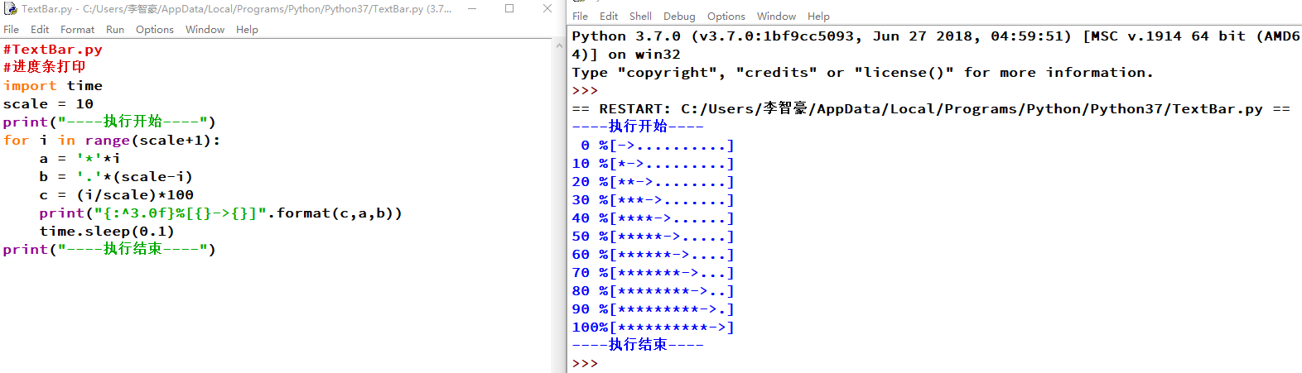

Slide 6
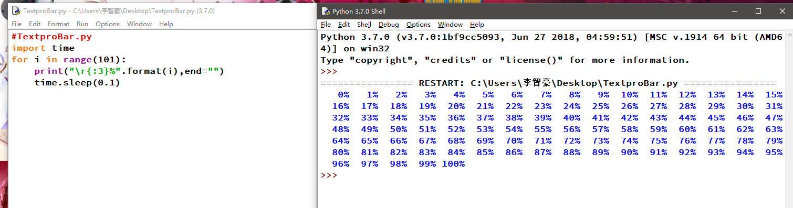
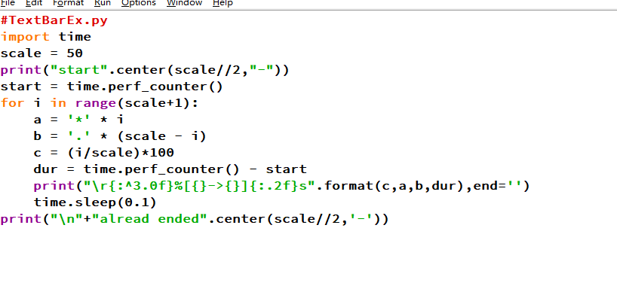

Slide 7
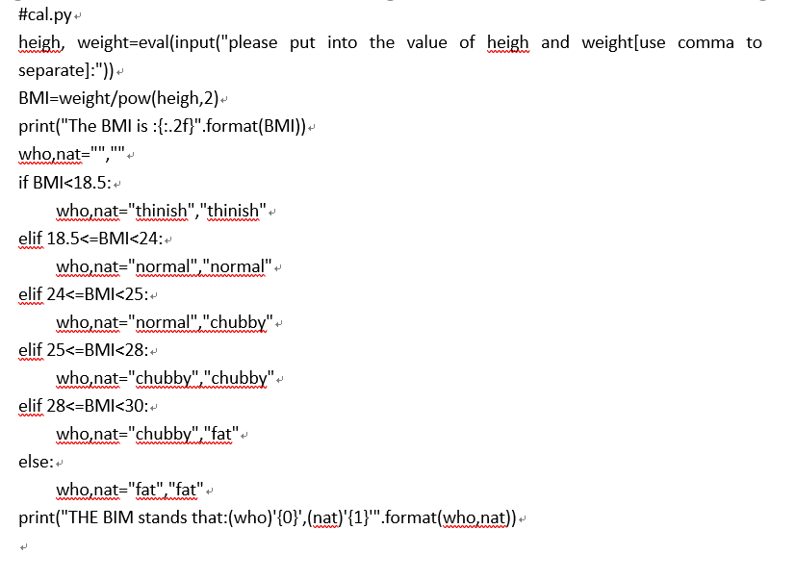
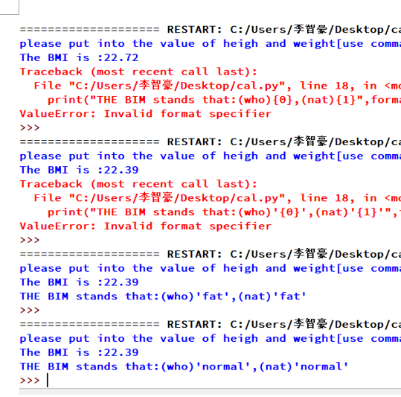

Slide 8
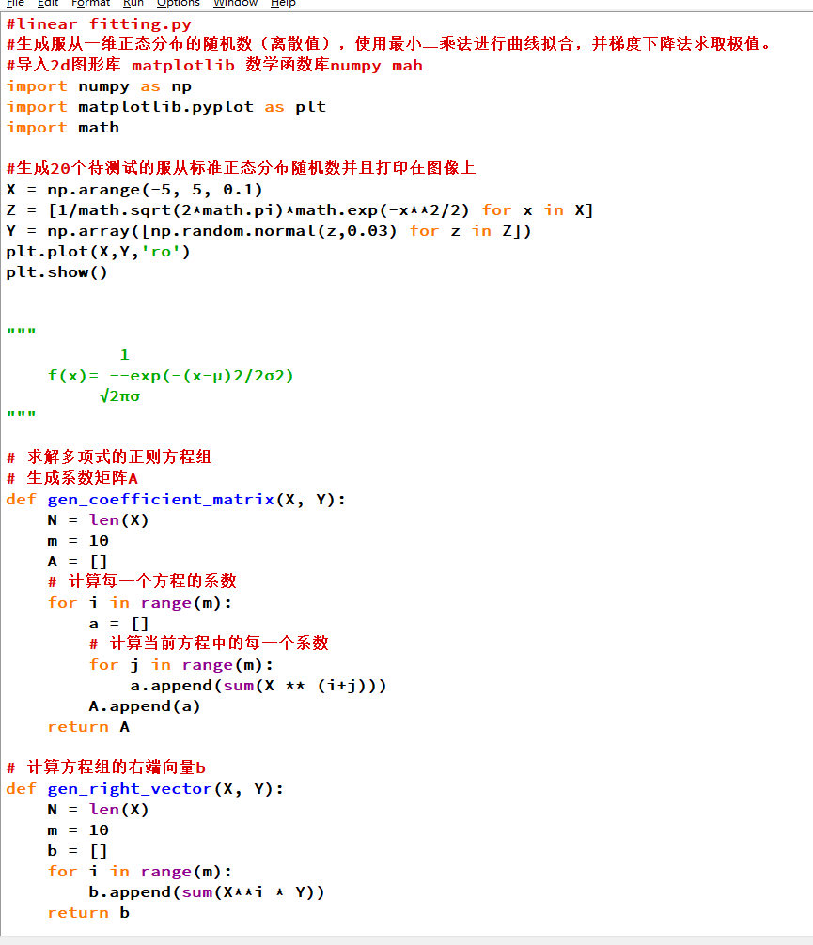
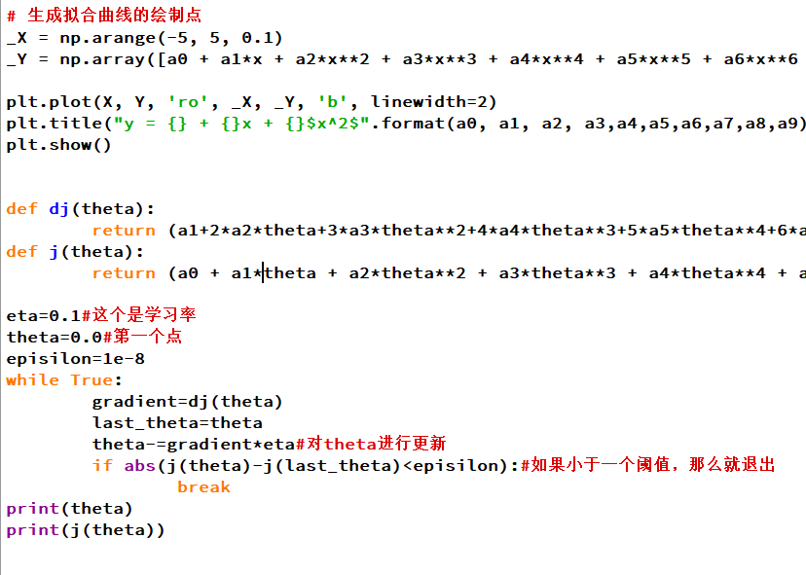
生成服从一维正态分布的随机数（离散值），使用最小二乘法进行曲线拟合，并梯度下降法求取极值。

Slide 9
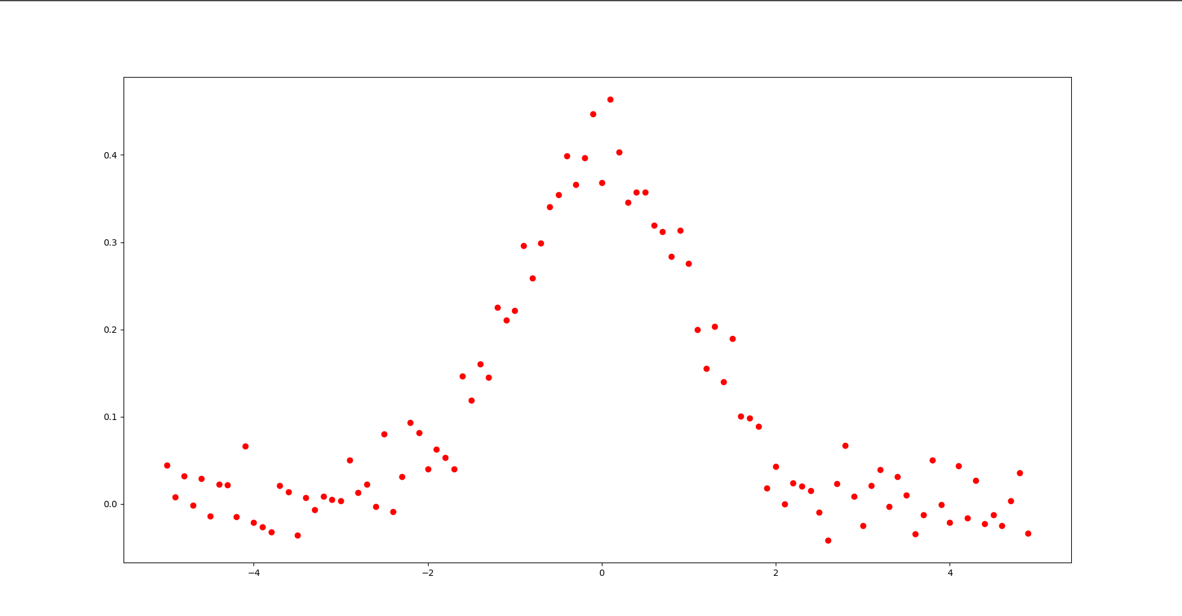

Slide 10
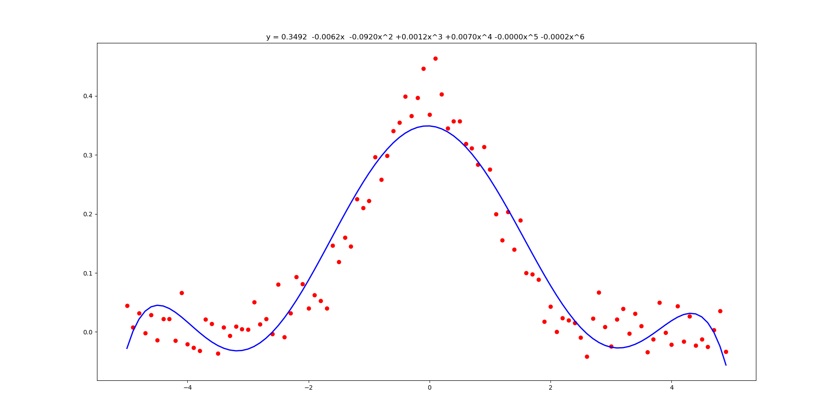


Slide 11
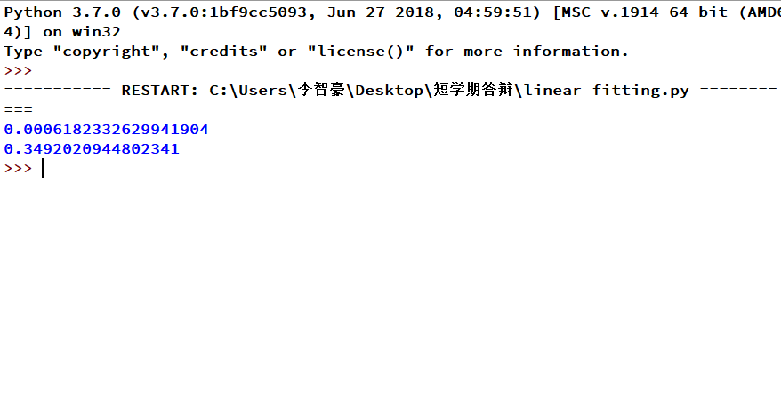

Slide 12
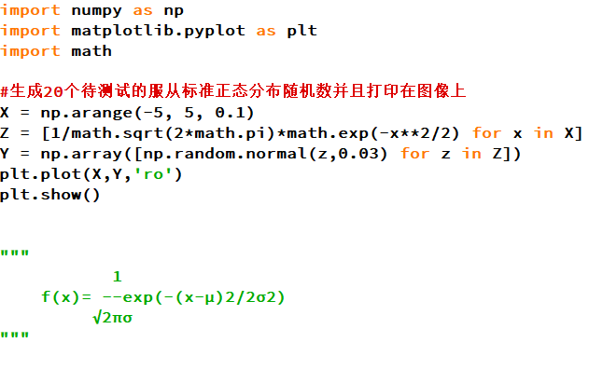

Slide 13
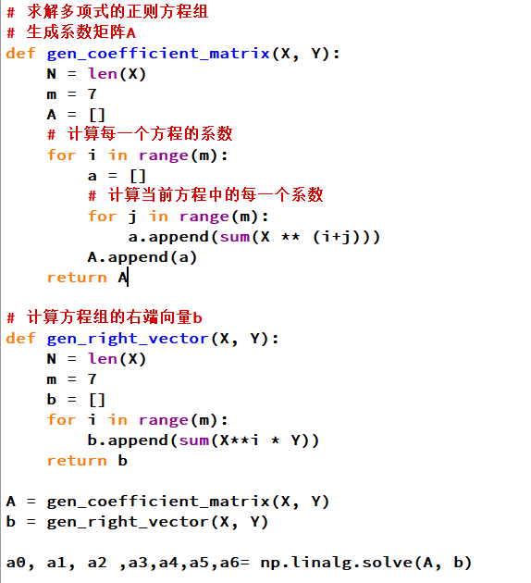
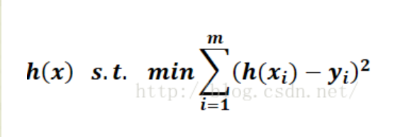
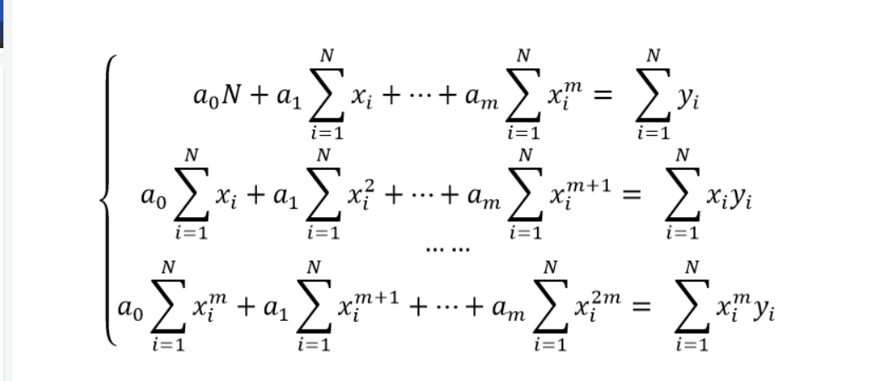

Slide 14
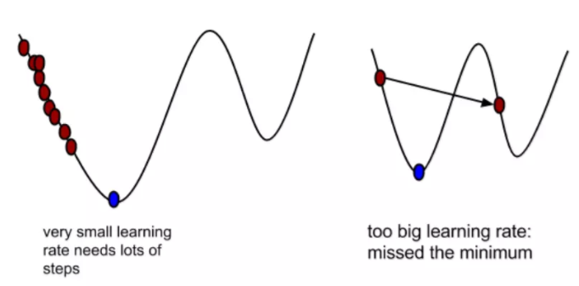
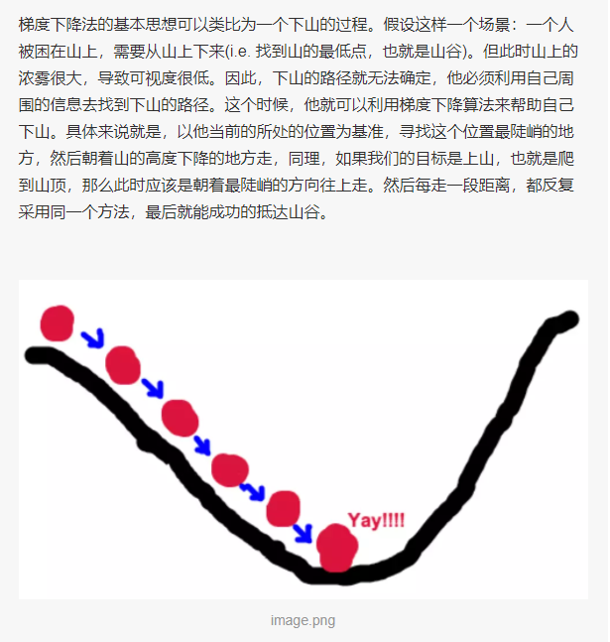
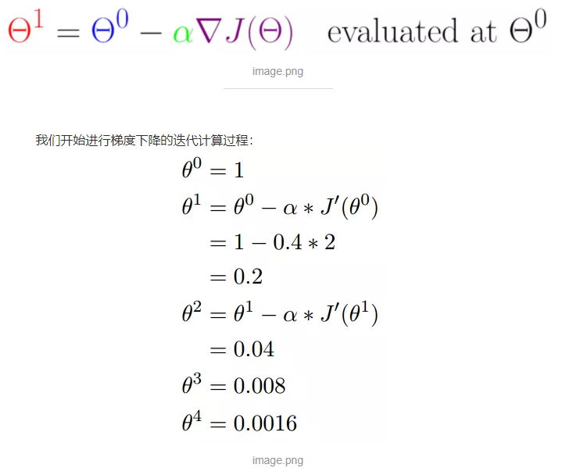

Slide 15
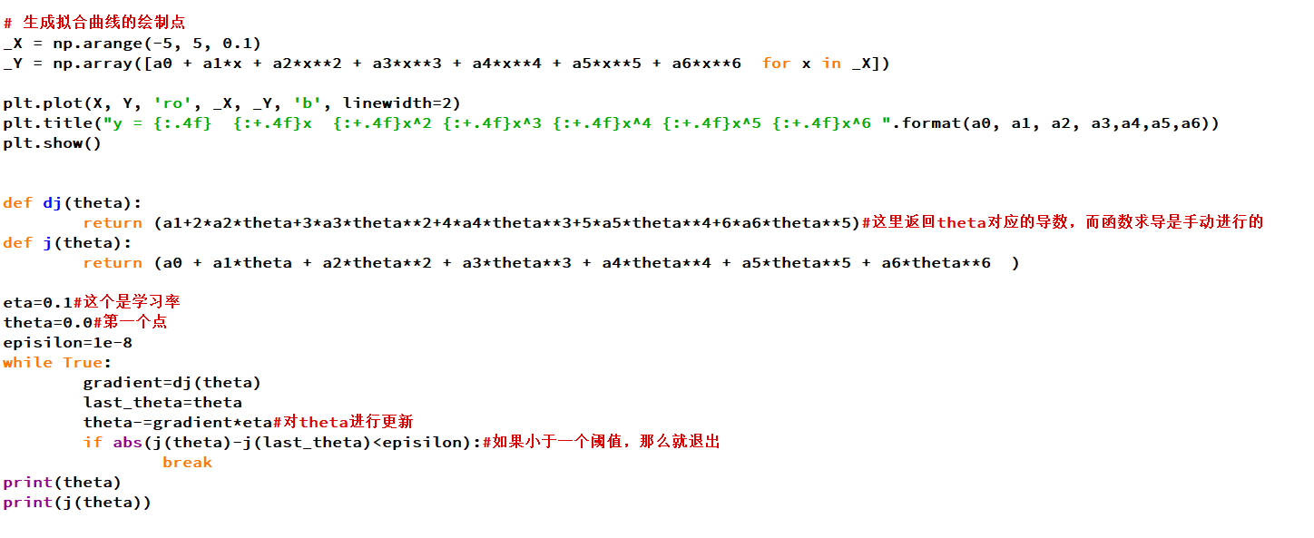

Slide 16
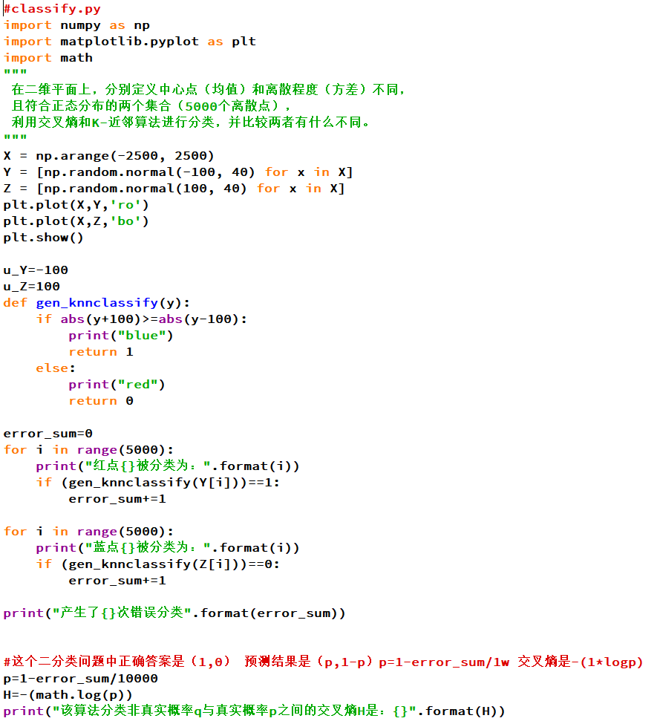

Slide 17
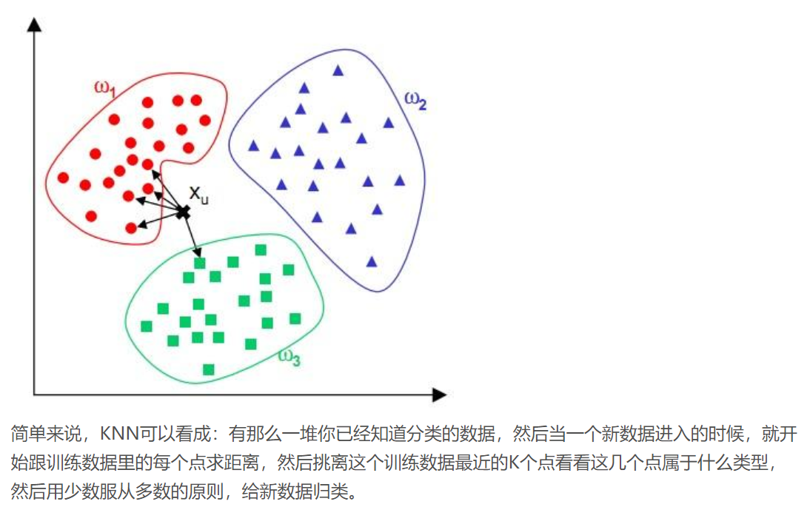

Slide 18
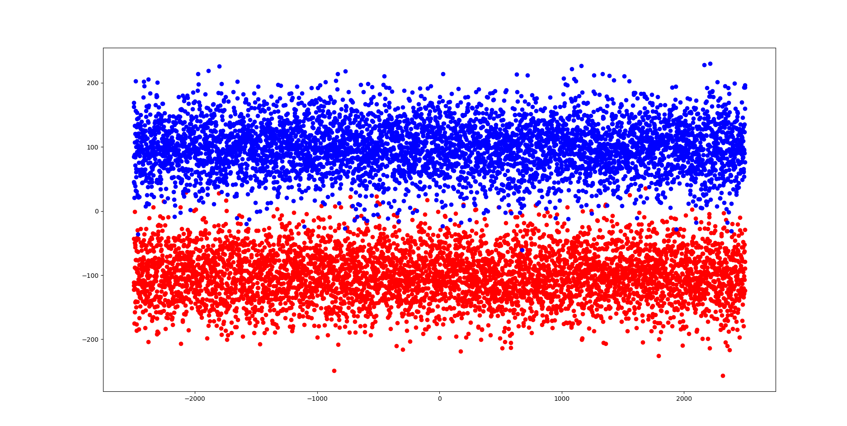

Slide 19
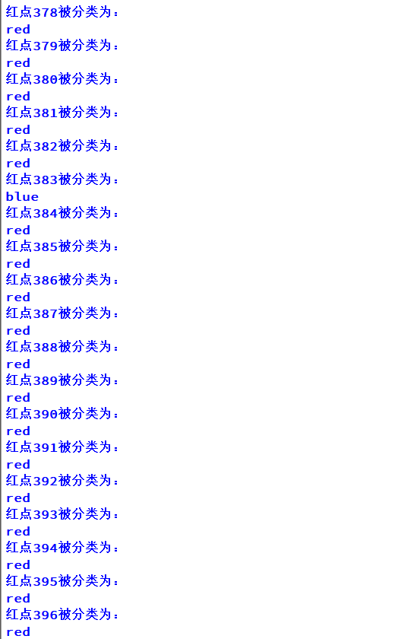
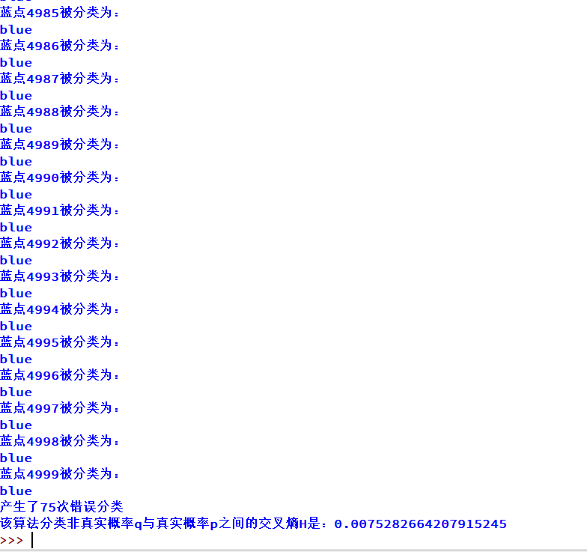

Slide 20
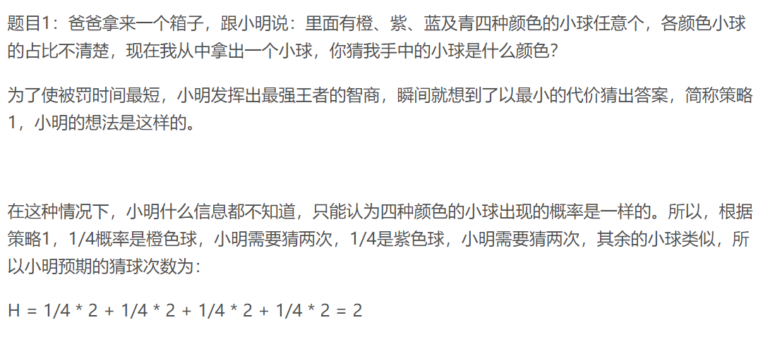
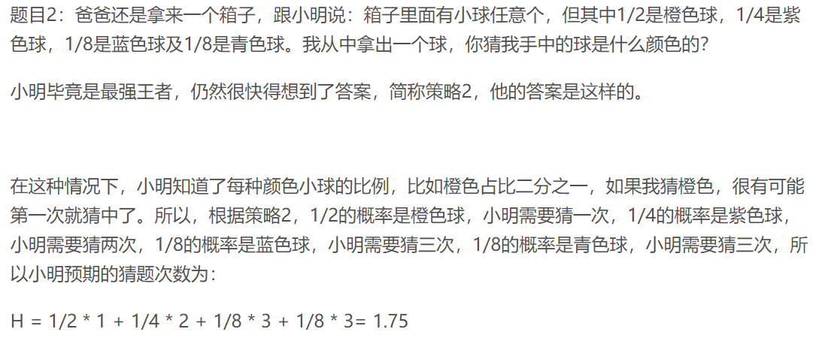

Slide 21
